Slide 1
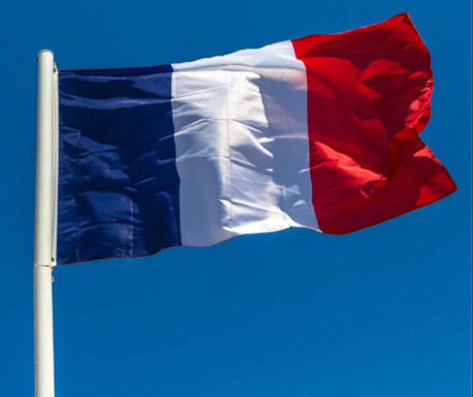


FRENCH
Welcome back to FRENCH!
Click here to hear your introduction to the lesson!

Slide 2


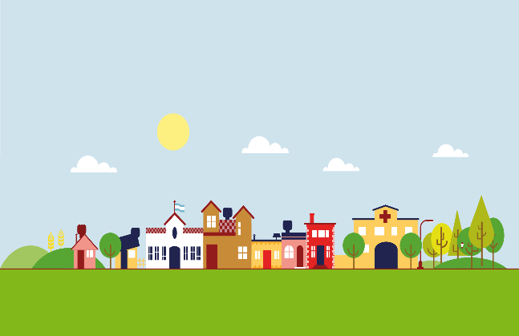

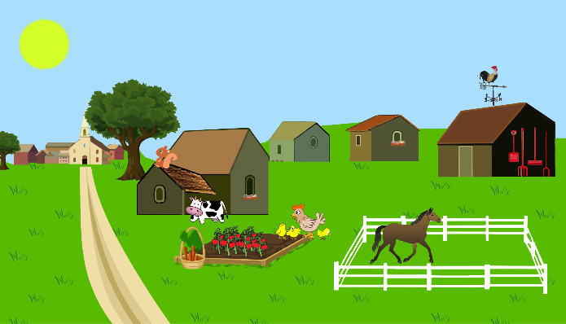
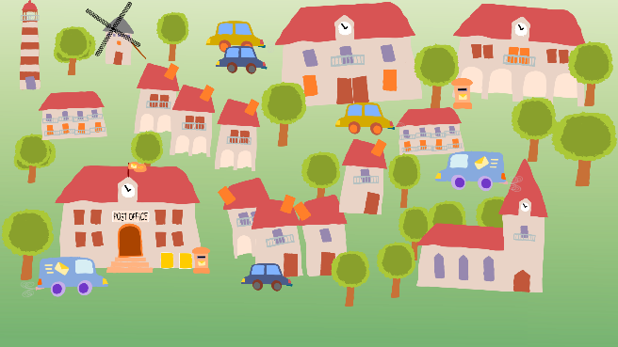
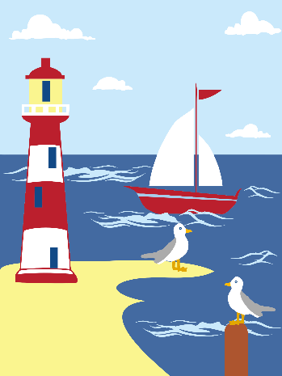
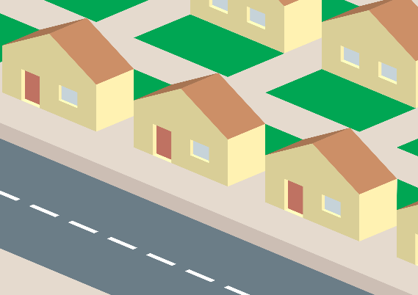
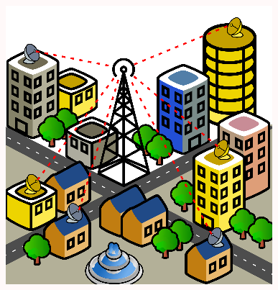
Click on each image to hear the vocabulary again.
Where do you live?
C’est une ville.
C’est une grande ville.
C’est une petite ville.
C’est un village.
C’est à la montagne.
C’est à la campagne.
C’est au bord de la mer.
C’est en banlieue.
C’est en centre-ville.

Slide 3
Part 2
LO: I am learning words for different types of places to live
Click here!

Slide 4
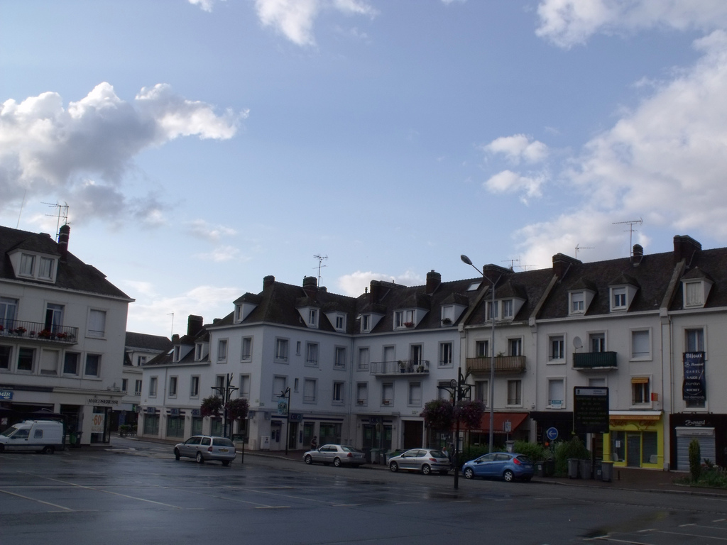
What type of place is this?
C’est une ville.
Notes:
Images: commons.wikipedia.org
All in France

Slide 5
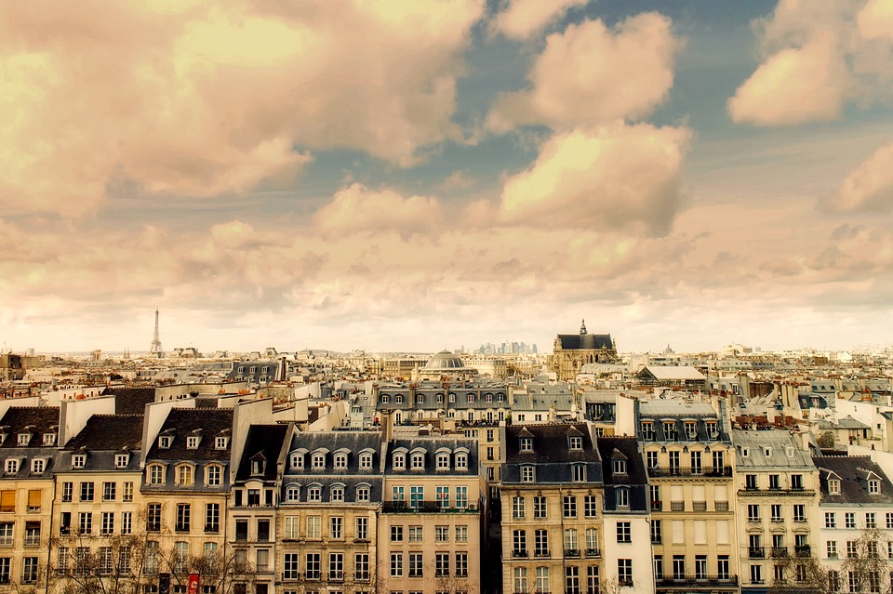
What type of place is this?
C’est une grande ville.

Slide 6
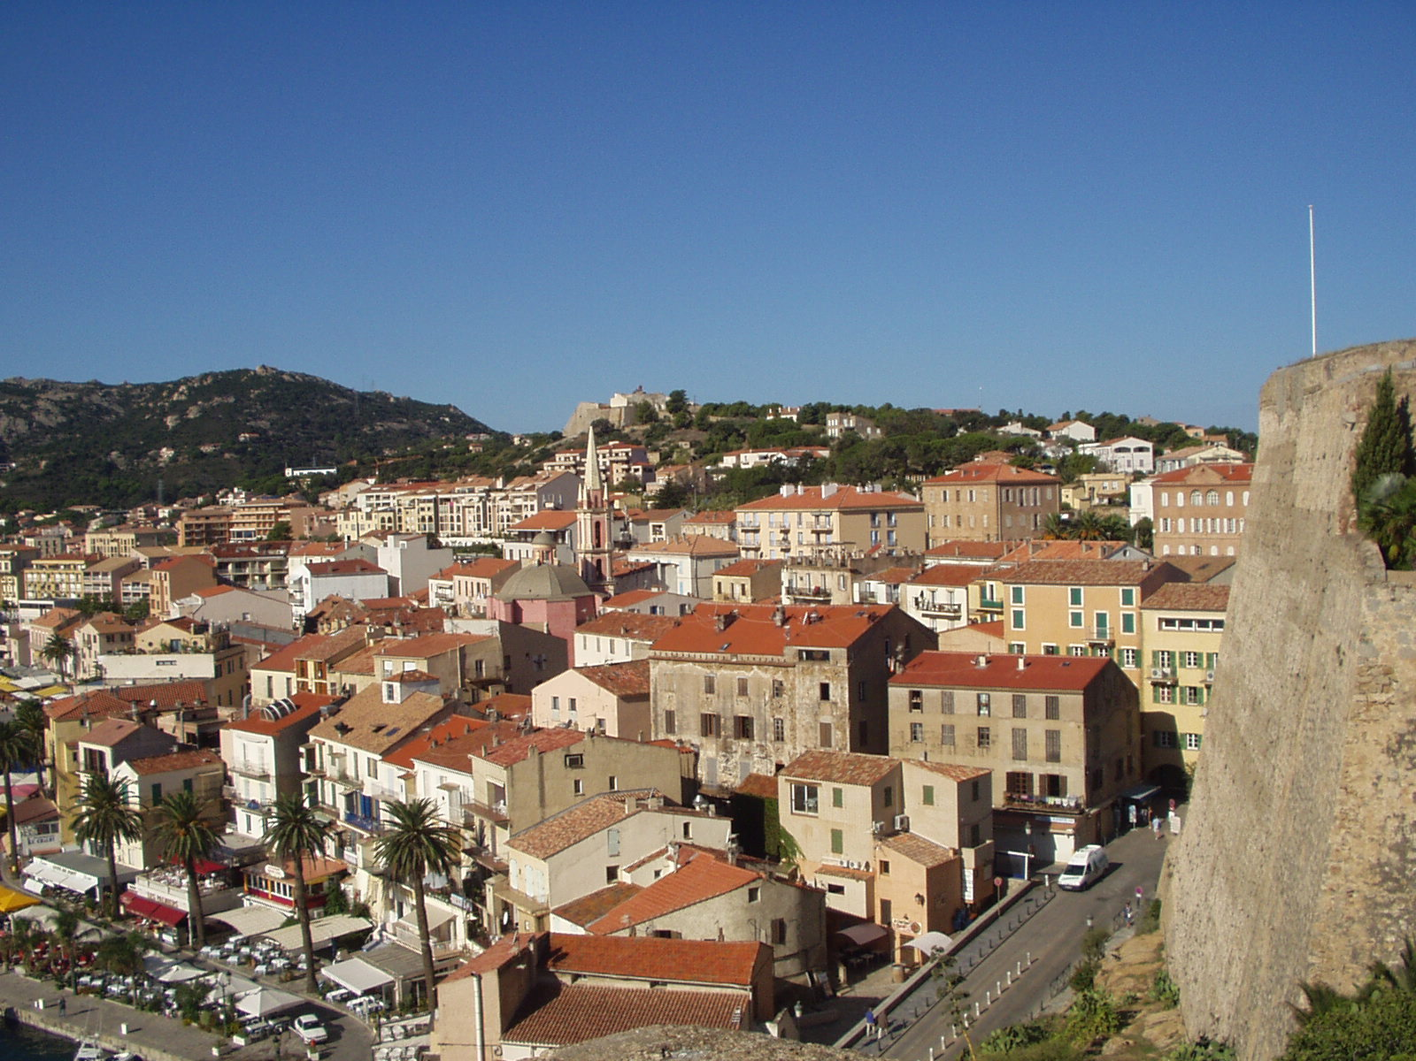
What type of place is this?
C’est une petite ville.

Slide 7
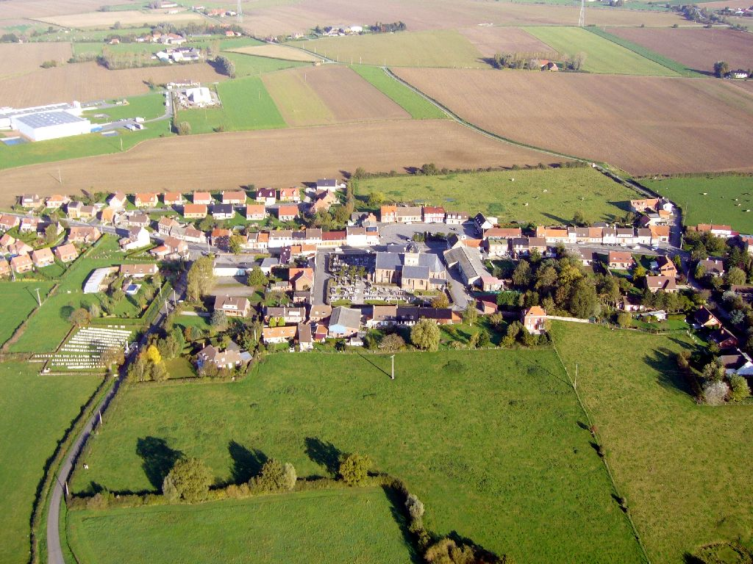
What type of place is this?
C’est un village.

Slide 8
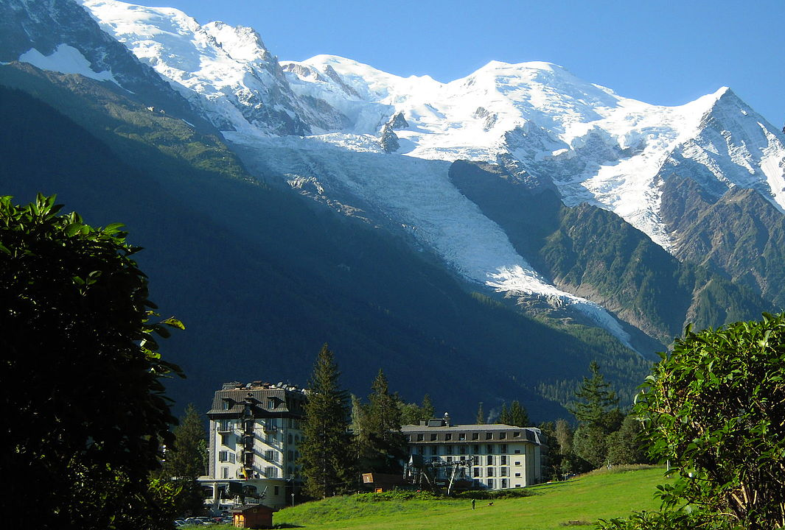
What type of place is this?
C’est à la montagne.

